Slide 1
Нейронные сети.Введение

Slide 2
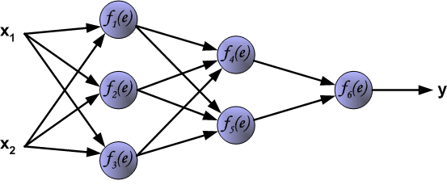
Общая структура
1) Есть сеть из нейронов, соединённых между собой.
2) Нейроны возбуждаются под действием входов и передают возбуждение дальше.
3) В результате последний нейрон на выход подаёт ответ.

Slide 3
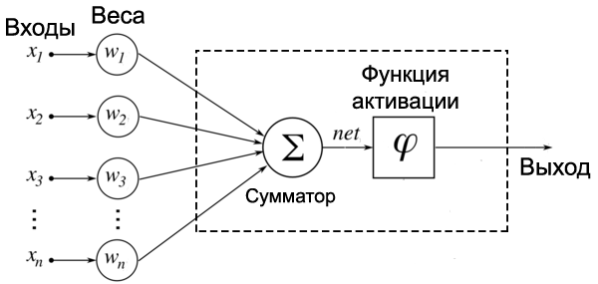

Модель нейрона
$y=f\left(u\right)$, где
$$u=\sum_{i=1}^{n}{w_{i}x_{i}}$$

Slide 4
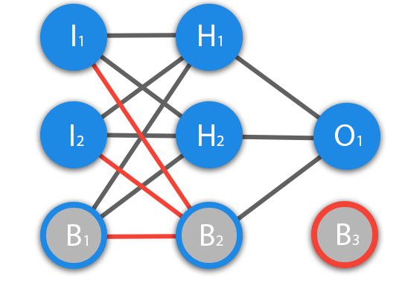
Нейрон смещения

Slide 5
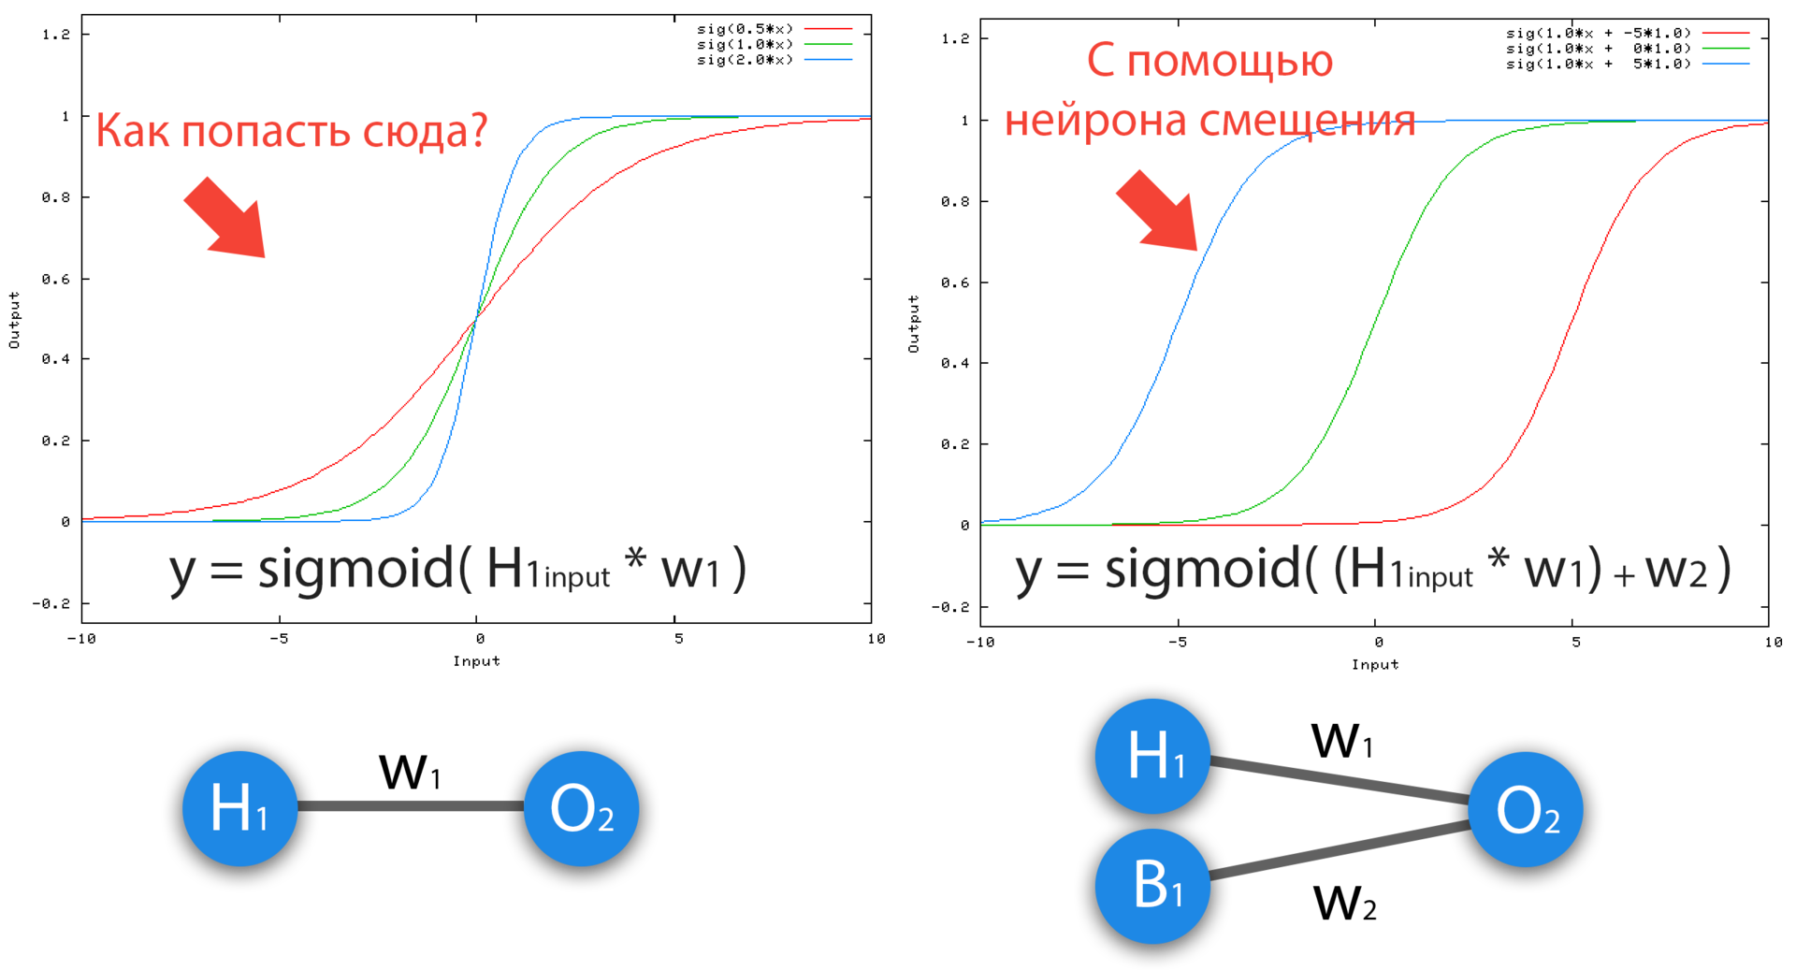
Для чего нужен нейрон смещения?
Нейрон смещения нужен для того, чтобы иметь возможность получать выходной результат, путем сдвига графика функции активации вправо или влево.
Пример: Нейроны смещения помогают в том случае, когда все входные нейроны получают на вход 0 и независимо от того какие у них веса, они все передадут на следующий слой 0, но не в случае присутствия нейрона смещения.

Slide 6
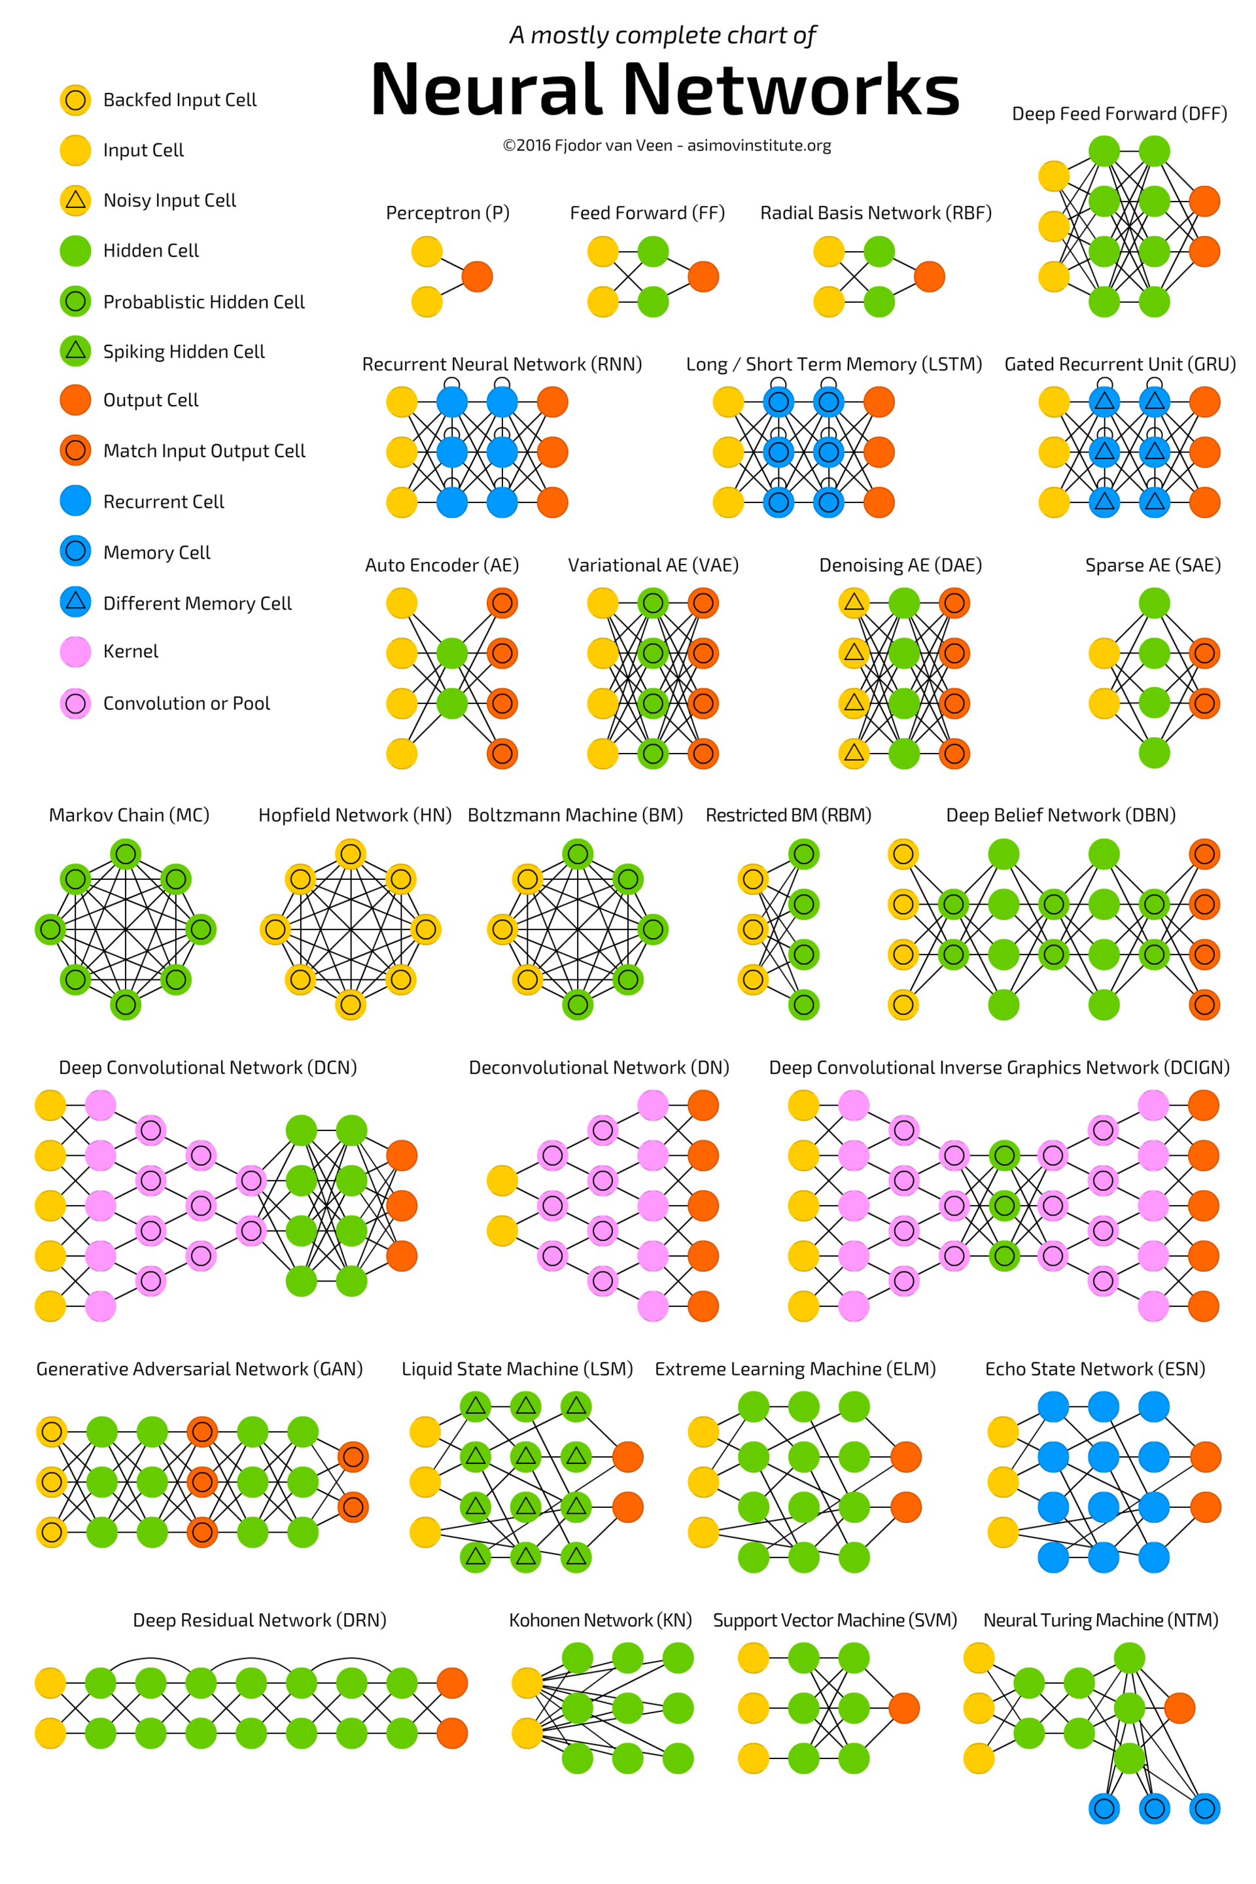
Виды нейронных сетей

Slide 7
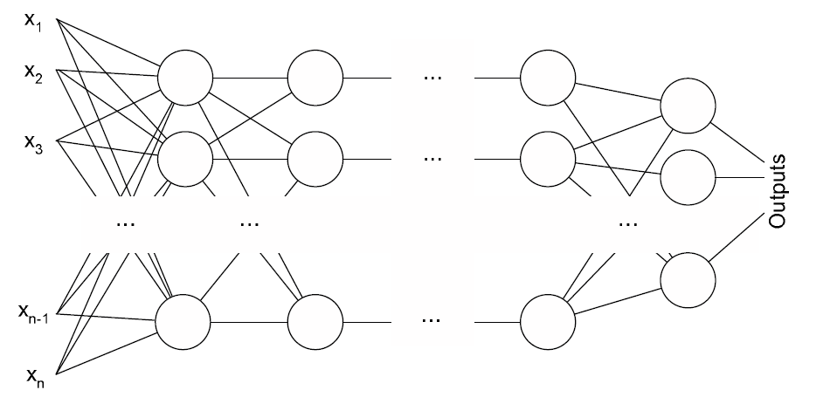
Сеть прямого распространения

Slide 8
Где используется сети прямого распространения?
Сеть такого типа обычно очень хорошо справляется с задачами, где:
ответ действительно зависит только от того, что мы даем на вход сети, и никак не зависит от истории входов (т.е. это не динамический процесс).
в наличии есть достаточно большая обучающая выборка
Сильные стороны: 1) изучена со всех сторон
2) хорошо работает на своих задачах
Слабые стороны: 1)неумение работать с динамическими процессами
2)необходимость большой обучающей выборки.

Slide 9
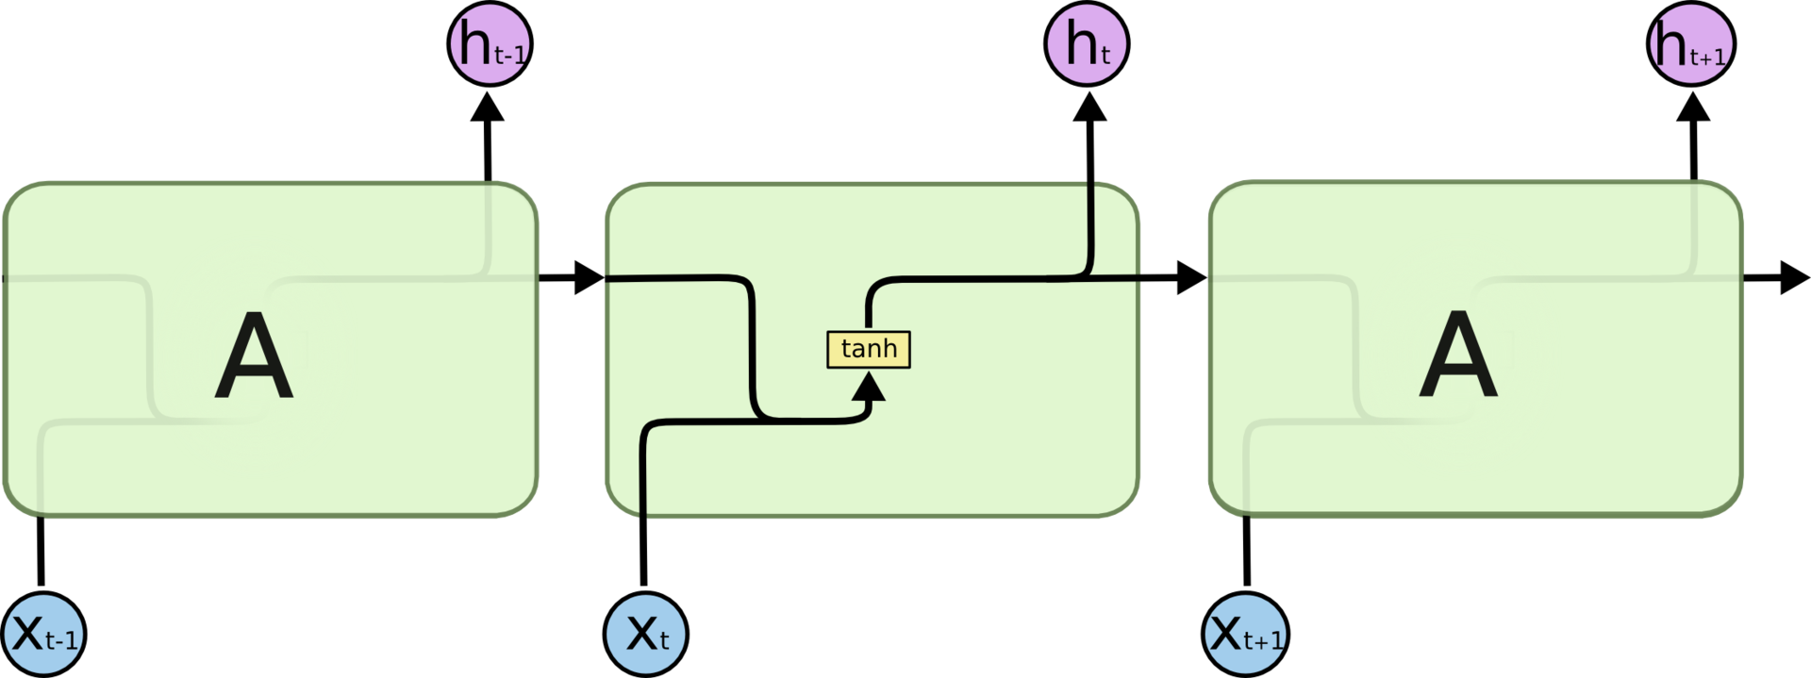
Рекуррентные нейронные сети

Slide 10

Где используются рекуррентные нейронные сети?
1) Языковое моделирование и генерация текстов
2) Прогнозирование временных рядов
3) Машинный перевод
4) Распознавание речи

Slide 11
Как работает нейронная сеть?

Slide 12
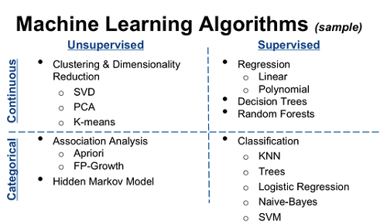
Виды обучения
1) Обучение с учителем
2) Обучение без учителя
3) Обучение с подкреплением

Slide 13

Общие принципы обучения
1) Всё, что может меняться у перцептрона — это веса $w_{i}, где ⅈ=0,1,…,n$.
2) Поправляются при обучении.
3) Eсли перцептрон отработал правильно, веса не меняются. Если неправильно — сдвигаются в нужную сторону.

Slide 14

Процесс обучения
1) Рассмотрим перцептрон без функции активации
2) Пусть есть $m$ тестовых примеров $x_{i}^{j}$ с верными ответами $t^{j}$ , где $\dot{j}=1…m$
3) Мы хотим минимизировать функцию $E$ на пространстве возможных весов $\left\{w_{i}\right\}$
$$E\left(w_{0},w_{1},…,w_{n}\right)=\frac{1}{2}\sum_{j=1}^{m}{{\left(\left(t_{j}−o\left(x_{0}^{j},x_{1}^{j},…,x_{n}^{j}\right)\right)\right)}^{2}→min}$$

Slide 15

Как минимизировать нелинейную функцию от нескольких аргументов
Нужно двигаться в сторону, обратную градиенту. Градиент — направление, в котором достигается наибольший прирост.
$∇E\left(w_{0},…,w_{n}\right)$=$\left[\frac{∂E}{∂w_{0}},\frac{∂E}{∂w_{1}},…,\frac{∂E}{∂w_{n}}\right]$
Значит веса нужно подправлять так:
$w_{i}←w_{i}−η\frac{∂E}{∂w_{i}}$

Slide 16
Режимы реализации алгоритмов обучения
Стохастический
Пакетный
Мини-пакетный метод

Slide 17
Алгоритмы обучения нейронных сетей
Метод обратного распространения ошибки (Backpropagation)
Метод упругого распространения ошибки (Resilient propagation или Rprop);
Генетический Алгоритм (Genetic Algorithm)
Сопряженных градиентов
Квази-Ньютоновский
Псевдо-обратный
Обучение Кохонена
Левенберга-Маркара
Метод К-ближайших соседей (KNN)

Slide 18
Гиперпараметры
Гиперпараметры — это значения, которые нужно подбирать вручную и зачастую методом проб и ошибок. Среди таких значений можно выделить:
Скорость обучения
Количество скрытых слоев
Количество нейронов в каждом слое
Наличие или отсутствие нейронов смещения

Slide 19
Полезные ссылки
https://habr.com/company/wunderfund/blog/315476/ -настройка нейронных сетей
https://neurohive.io/ru/osnovy-data-science/rekurrentnye-nejronnye-seti/ -пара слов про обучение RNN
https://habr.com/users/arnis71/posts/ -основы нейронных сетей
https://habr.com/company/wunderfund/blog/331310 архитектура RNN и LSTM
http://www.aiportal.ru/articles/neural-networks/back-propagation.html -алгоритм обратного распространения ошибки
http://robocraft.ru/blog/algorithm/560.html -алгоритм обратного распростанения ошибки
https://www.coursera.org/lecture/vvedenie-mashinnoe-obuchenie/nieironnyie-sieti-vviedieniie-SjSlD -введение в машинное обучение

Slide 20
8) http://ivdon.ru/magazine/archive/n3y2009/143 -математика обратного распространения ошибки
9) https://habr.com/post/335052/

